Slide 1
ВЫСОКОПРОИЗВОДИТЕЛЬНЫЕ СПОСОБЫ ДУГОВОЙ СВАРКИ ПОКРЫТЫМ ЭЛЕКТРОДОМ

Slide 2
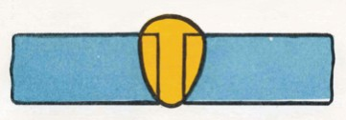
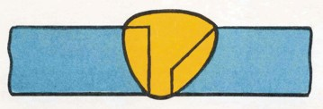
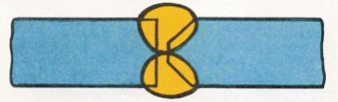




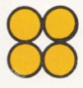
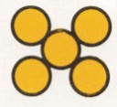
Схема использования рациональной разделки кромок
Способы соединений

Slide 3
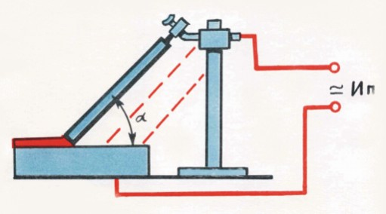
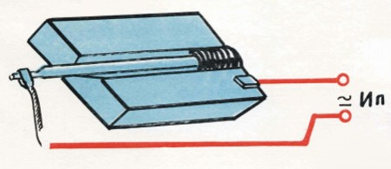
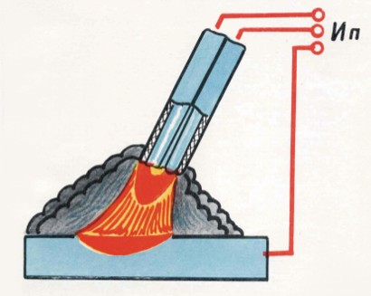
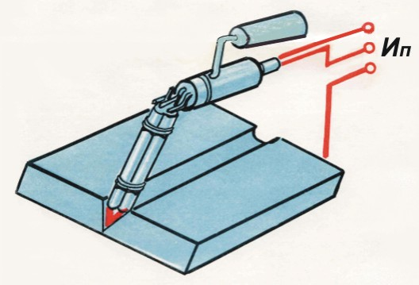
Схема сварки наклонным электродом
Схема сварки лежачим электродом
Сварка трёхфазной дугой

Slide 4
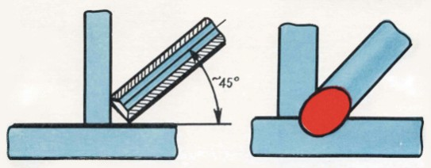
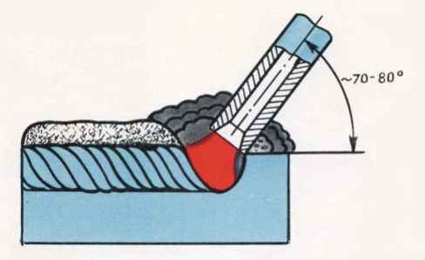
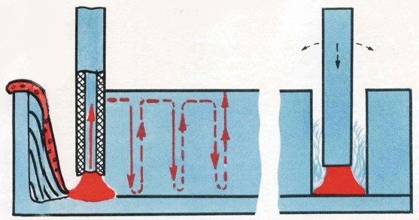
Схема сварки с глубоким проплавлением (с опиранием на чехольчик покрытия)
Угловых швов
Стыковых швов
Погружённой дугой

Slide 5
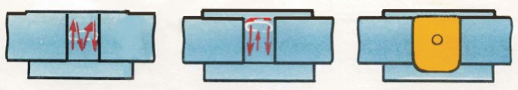
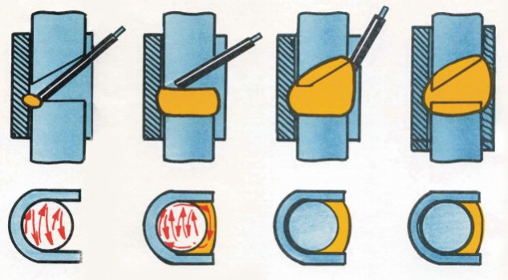
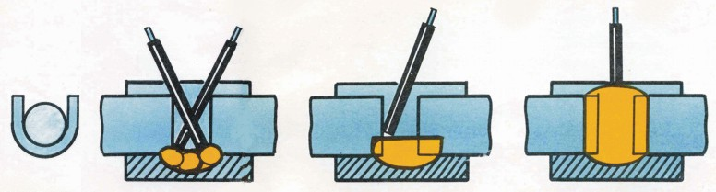
Схема сварки с глубоким проплавлением (с опиранием на чехольчик покрытия)
Вертикально
Горизонтально
В сварочной ванне

Slide 6
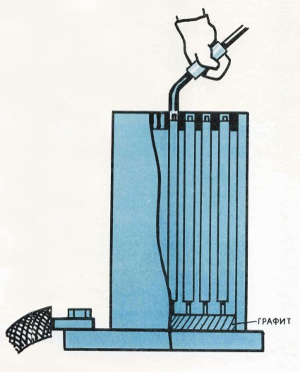
Устройство бункера для безогарковой сварки

